Slide 1

NÁZEV: VY_32_INOVACE_14_Čj - slova opačného významu
NÁZEV ŠKOLY: ZŠ Brandýs n. L. – Stará Boleslav, Školní 291
AUTOR: Mgr. Slaminková Jana
TEMA: Slova opačného významu
ČÍSLO PROJEKTU: CZ.1.07/1.4.00/21.0979

Slide 2
ANOTACE
Materiál použit na ZŠ Praktické ve 4. ročníku v hodině Čj. Použito při výkladu – ústní komentáře. Názornost při práci dětí s mentálním postižením vždy osloví.

Slide 3
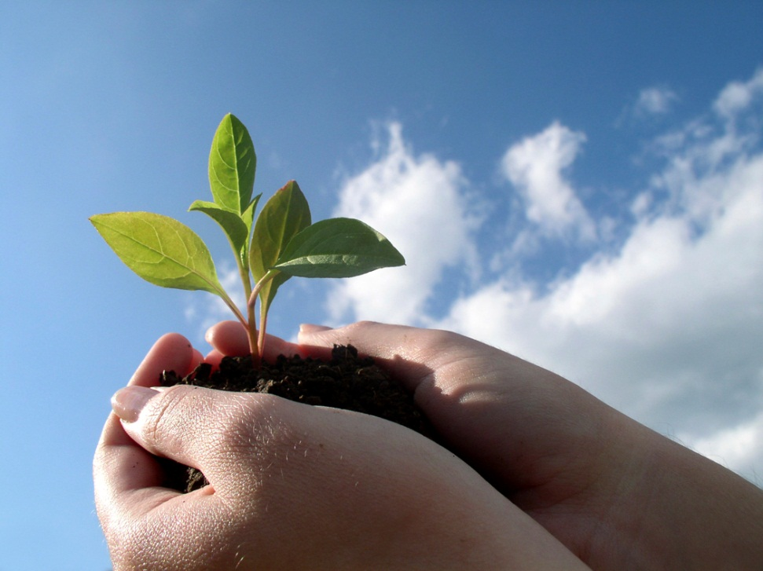
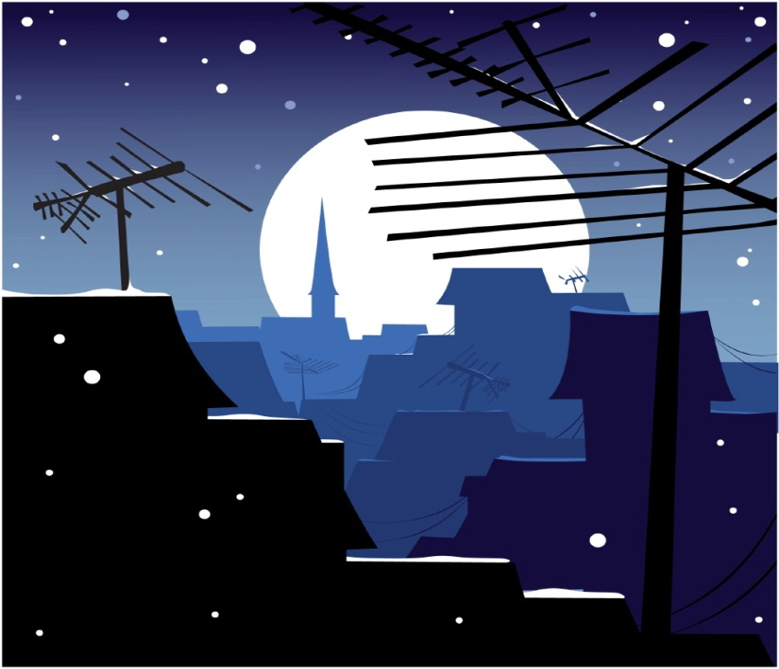
SLOVA OPAČNÉHO VÝZNAMU
DEN
NOC

Slide 4
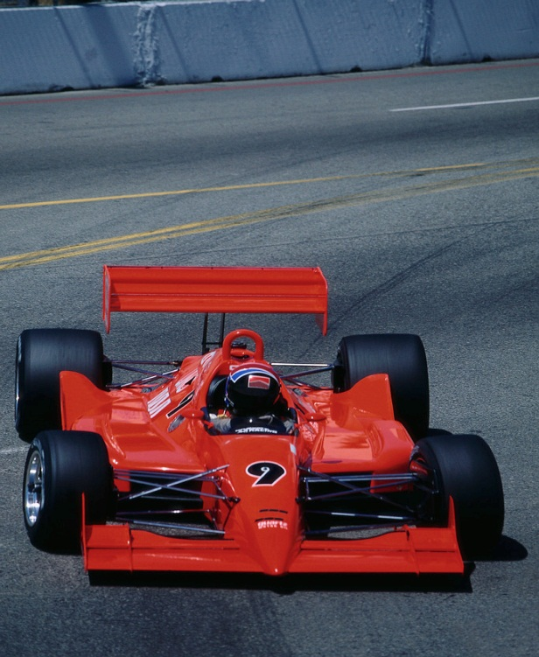
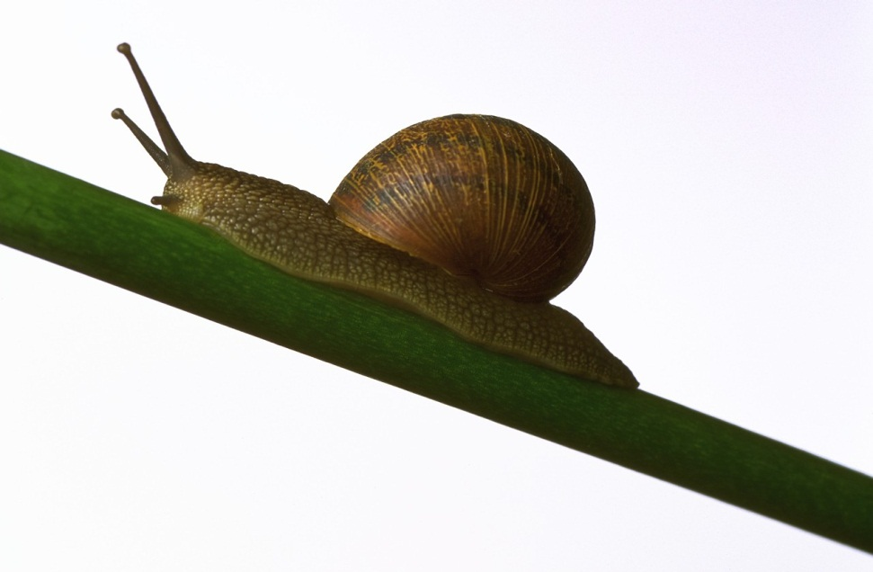
SLOVA OPAČNÉHO VÝZNAMU
RYCHLÝ
POMALÝ

Slide 5
SLOVA OPAČNÉHO VÝZNAMU
Princezna je MLADÁ
KRÁSNÁ
HODNÁ
Ježibaba je STARÁ
OŠKLIVÁ
ZLÁ

Slide 6
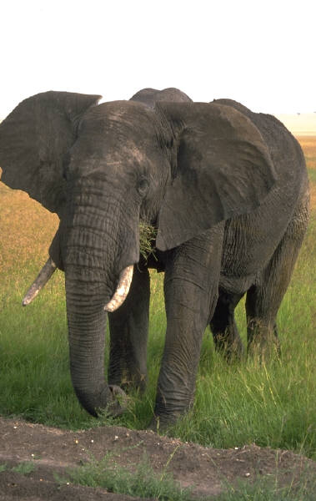
SLOVA OPAČNÉHO VÝZNAMU
MALÝ
VELKÝ

Slide 7
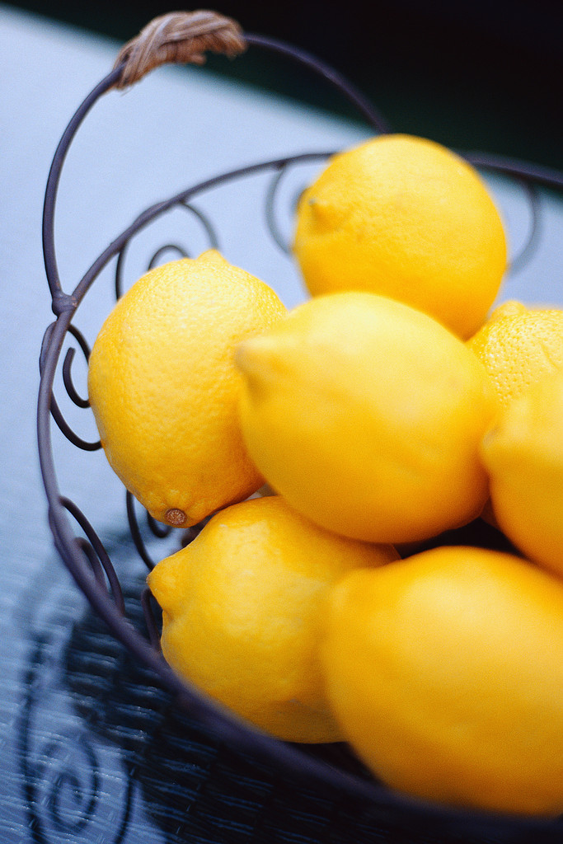
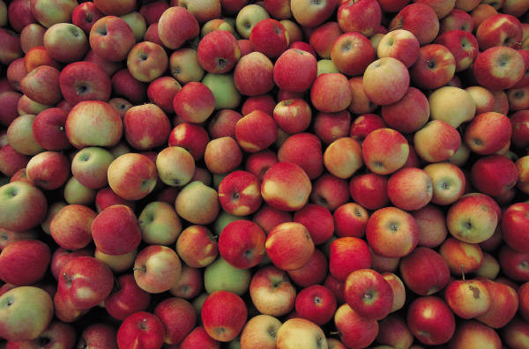
SLOVA OPAČNÉHO VÝZNAMU
KYSELÝ
SLADKÉ
Notes:
Tma

Slide 8
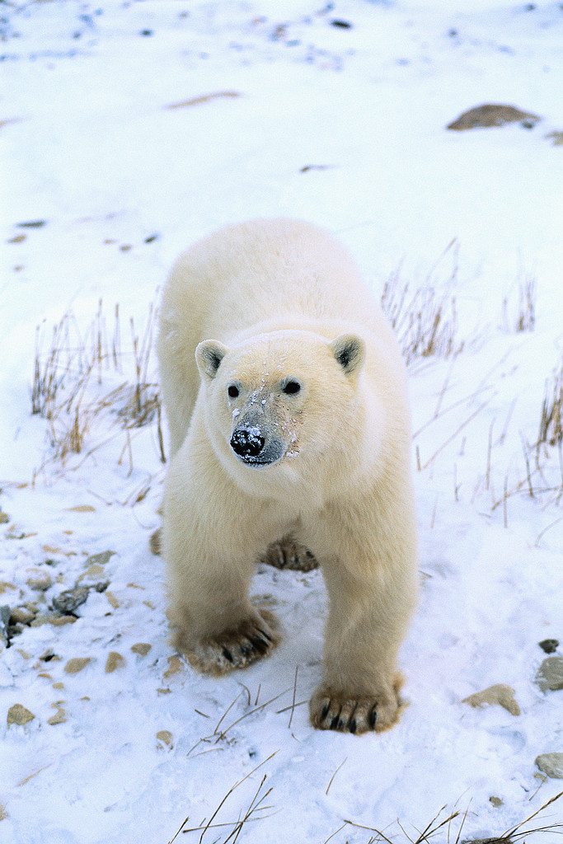

SLOVA OPAČNÉHO VÝZNAMU
ČERNÁ
BÍLÝ

Slide 9
CITACE
www.office.microsoft.com

